Slide 1
Centrale des Pièces Auto
projet de création d’une base de données

Slide 2
Sommaire
I - Problématique
II - Proposition d’évolution du système
III - Précision du nouveau système
IV - Mise en place du plan

Slide 3
I - Problématique
Phase d’ANALYSE du projet

Slide 4
Problématique client
Système de gestion de stock vieillissant et peu pratique
Protection des données quasi-inexistante
Pas de service informatique
Perte de temps importante en utilisation

Slide 5
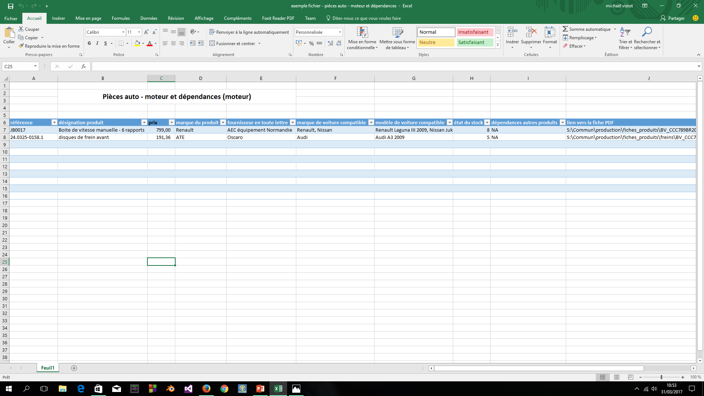
Problèmes rencontrés avec le système Excel actuel.
L’ergonomie d’un fichier ne correspond guère à l’utilisation intense qui en est faite:
-Travail en collaboration impossible
-Trop de lignes implique une mauvaise ergonomie
-Le format des données n’est pas définit, ce qui peut entrainer des incohérences
- Le fichier ne dispose pas d’une grande confidentialité (envoi par courriel, consultation ou retouche non désirée)

Slide 6
II - Proposition d’évolution du système
Phase de choix pour améliorer le système

Slide 7
Solutions proposées
Création d’une base de données et transferts des données existantes
Possibilité de travailler simultanément
Protection des données en cas de crash
Système d'authentification par profil et de droit correspondant
Création logiciel à interface bureautique en remplacement d’Excel

Slide 8
III - Précision du nouveau système
Phase de présentation en détail du programme

Slide 9
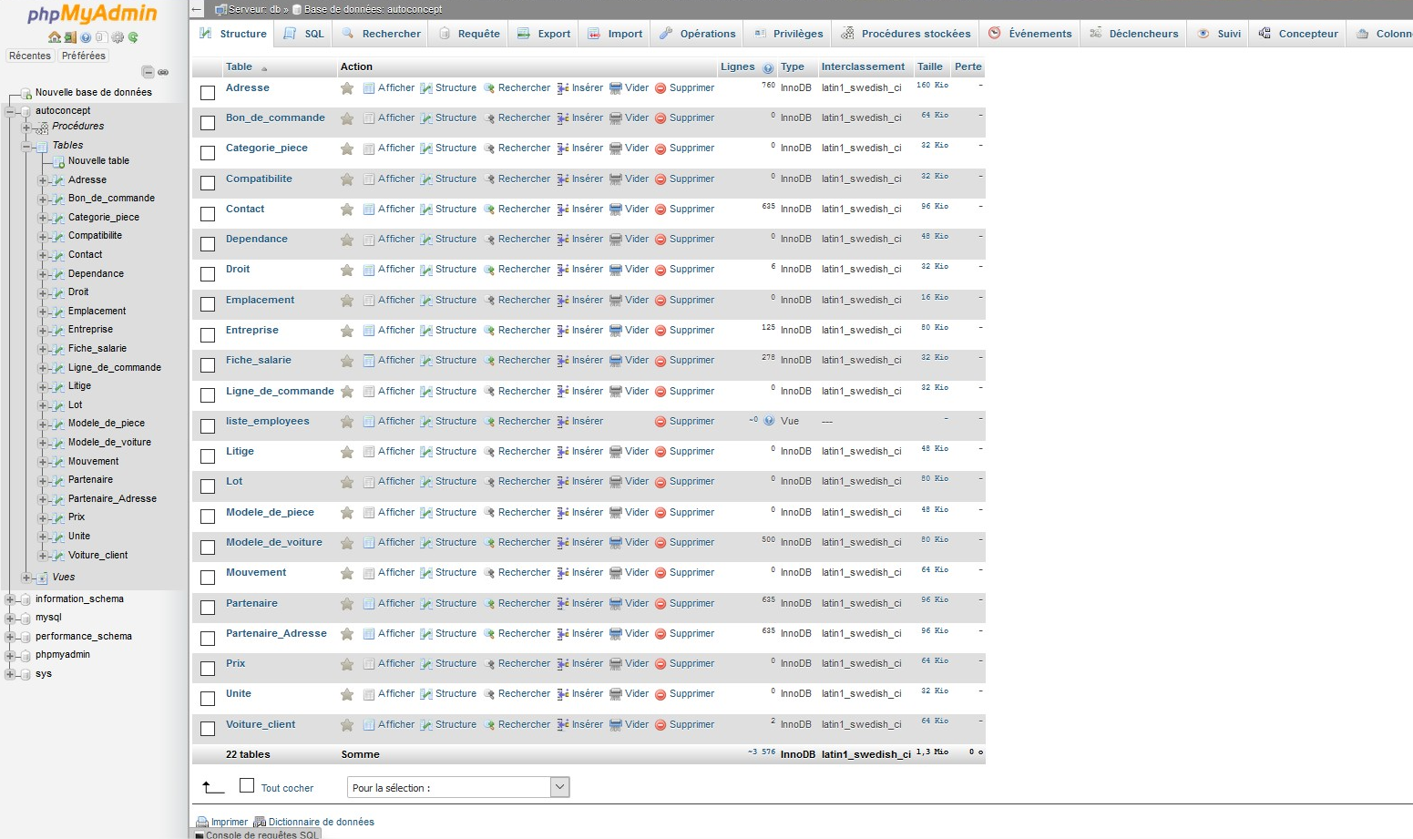

Utilisation de MySQL pour créer une base de données
Une des solutions les plus connus dans la création et la gestion de base de données, que nous avons utilisée pour ce projet.

Slide 10
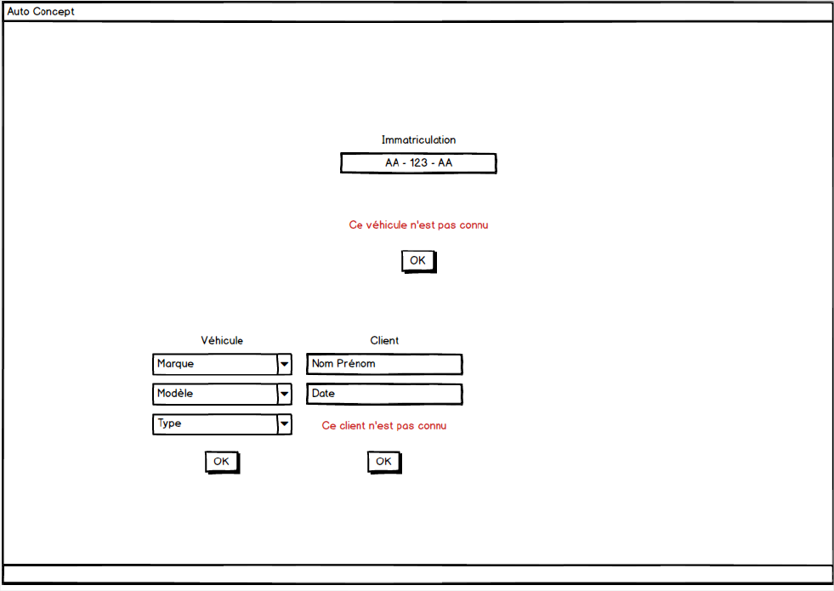
Création d’un logiciel utilisateur
Solution d’utilisation avec une interface claire et intuitive.

Slide 11
IV - Mise en place du plan
Phase de Détail du projet

Slide 12
Déroulement des opérations
Création
Prise d’informations
Création de la BDD
Transition
Transfert des données client dans la BDD
Livraison
Installation du logiciel
Finition interface
Création logiciel utilisateur
Base de données
Rapport

Slide 13
Membres ayant participé au projet
Adrien JESER adrien@jeser.me
Kélian BOUSQUET kelian.bousquet@viacesi.fr
Mathias DEVAUX mathias.devaux@viacesi.fr
Michael VISTOT michael.vistot@viacesi.fr

